Slide 1
Магија бројева у књижевности
Магија грчка реч, чарање, враџбина, празноверја, сила, моћ
Бројеви у књижевности имају симболички смисао (у народној књижевности то су непарни бројеви, то су силе које прате главног јунака)
Бројева има и у уметничкој књижевности, то су симболи (идеје које прате главне ликове, увек имају градацију)
Као потврда да књижевност учи, важно је осврнути се на симболику истих у одабраним књижевним делима

Slide 2
Број 1
- Речник симбола указује на то да је то број који омогућава свођење мноштва на једно
- Успоставља ред и склад материјалног и духовног остварења
- То је, љубав као збир свих човекових могућности (Данте - љубав према Беатриче, Петрака – љубав према Лаури, Змај – љубав према Ружи Личанин, Ана Карењина – Вронски)
- Или љубав као одговор на животне проблеме (Антигона – Креонт)

Slide 3
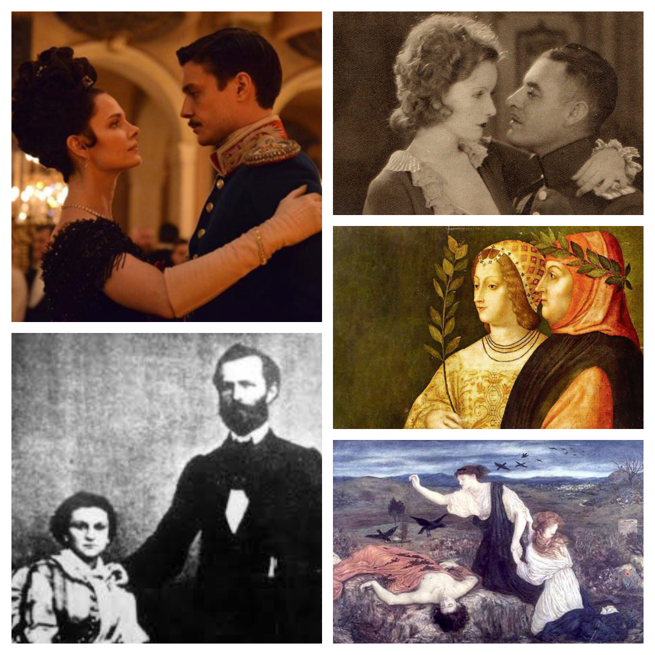

Slide 4
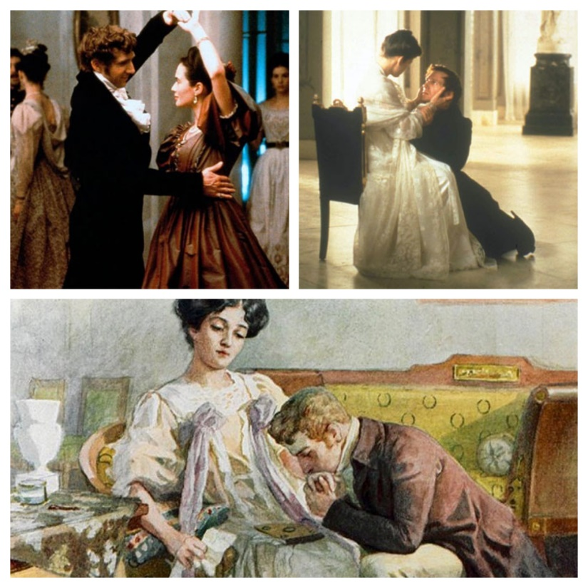
Примери
- У стиховима из романа Евгеније Оњегин разлоге које Оњегин наводи Татјани када одбија њену љубав:
Слободу празну нисам хтео
Да изгубим пун чудног страха...
Невезан ничим, ја сам затим
Мислио да слобода може
да надокнади срећу. Боже!
Змај песме у Ђулићима посвећује вољеној жени, у тој љубави он види само једно... (допуни стиховима које узимаш за доказ)
Данило Киш у седиште свог уметничког остварења у новели Енциклопедији у средиште свега ставља само једно (допуни доказом из новеле)
У збирци песама Тражим помиловање песникиња у средиште својих етичких размишљања ставља само једно (допуни доказом из збирке)

Slide 5
Број 2
У Речнику симбола пише да је то број који указује на равнотежу или нарушену равнотежу.
У књижевности овај број указује на унутрашње деобе, поделу личности сукоб духа и нагона, не само код људи већ и богова, изазива трагедију има разорну моћ ако се човек добровољно одрекне слободе
Човек је осуђен на одрицање на несавшеност али и борбу за хуманије трајање
Разорна моћ антипода, Ерос и Танатос, када се удруже јаке су и мора бити жртава (Хамлет, Ана Карењина...)

Slide 6
Примери
Шта је по Хамлетовом схватању бити – не бити (потврди примером из дела).
У драми Чекајући Годоа – ко чека, а ко трага (докажи одабраним цитатом)
У Ћосићевом роману Време смрти, сукоб духа и нагона оличен је у преровским Катићима и београдским Катићима (докажи тај дуализам).
Ахмед Нурудин је између вере и власти, дервиша или брата, љубави или мржње (потврди примером).
“Проклета авлија” дели свет на две различите групе људи (потврди доказе из дела).

Slide 7
Број 3
- Речник симбола открива да је овај број, број интелектуалног и духовног реда, али и број који може уколико се не оствари ред, и не могуће га је остварити може бити број трагедије.
- У роману “Ана Карењина” то је троугао Ана – Вронски – Карењин.
- У роману “Сеобе” то је троугао Вук Исакович – Госпожа Дафина – Аранђел Исакович.

Slide 8
Примери
- У роману “Чича Горио”, троугао Горио и његове кћери.
- Поезија Превера – песма “Увело лишће”, има три мотива у којима открива став према животу и љубави.
- Ћосићев роман “Корени” у средиште радње ставља троугао (духовни отац, мајка, биолошки отац). Аћим је везан за сваку поменуту одлуку размишљањем и осећањима (допуни цитатом)

Slide 9
Циљ проблемске обраде
- Синтеза градива захтева од вас да етичко и естетичко значење књижевног дела повежете и прикажете колико сте емоционално сазрели и колико на задат проблем можете самостално одговорити.
- Ово су само понуђени примери, дозволите да чак и сами пронађете неке нове, духовне вредности или бројеве које можете искористити за свој одговор.

Slide 10
Евалуациони лист
Еваулација – процена, вредновања твог рада – очекујем да објективно одговориш што потврђује колико си етички постао зрелији и одговорнији.
Рад на истраживању проблемског задатка помогао ми је (потпуно/делимично/ни мало).
Научио сам у току рада на даљину да могу да одговорим захтевима критичког вредновања (потпуно/делимично/ни мало).
Пронашао сам своје пропусте у раду (да/не)
Похвалио бих себе због самосталности, сналажљивости (да/не).

